Slide 1
Архитектура и шаблоны проектирования
otus.ru

Slide 2


Меня хорошо видно
& слышно?

Slide 3
Защита проекта
Тема: Платежный каскад
Моргунов Марк
Должность Middle backend PHP developer

Slide 4
План защиты
Цели проекта
Что планировалось
Используемые технологии
Что получилось
Схемы/архитектура
Выводы

Slide 5
Цели проекта
1. | Создать шаблонное (для ознакомления) окружение проведения платежа
2. | На основе шаблонного поведения создать платежный каскад
3. | Платежный каскад подразумевает повторение попытки платежа у других провайдеров
4. | Каскад считается завершенным в случае успешного проведения платежа, либо когда закончились доступные провайдеры и платеж провести невозможно.

Slide 6
Что планировалось
1. | Шаблонная система проведения платежа
2. | Обертка для работы с системой сообщений
3. | Обработка каскада
4. | Система обработки транзакции
5. | Система аутентификации игрока (по токену)

Slide 7
Используемые технологии
1. | RabbitMQ
2. | MySQL
3. | PhpUnit (для реализации функционального теста)
4. | Docker

Slide 8
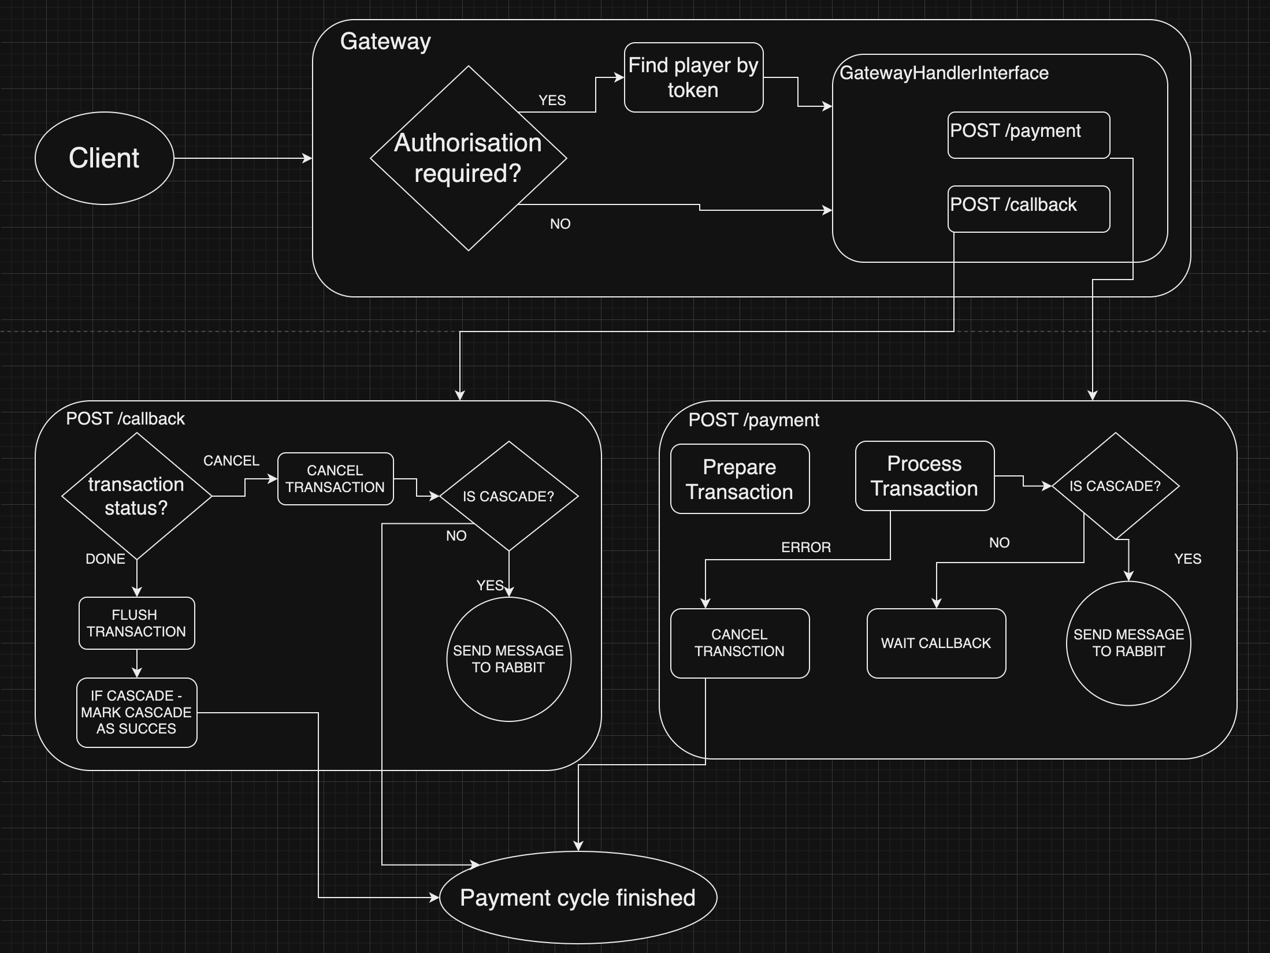
Что получилось: схема работы системы

Slide 9
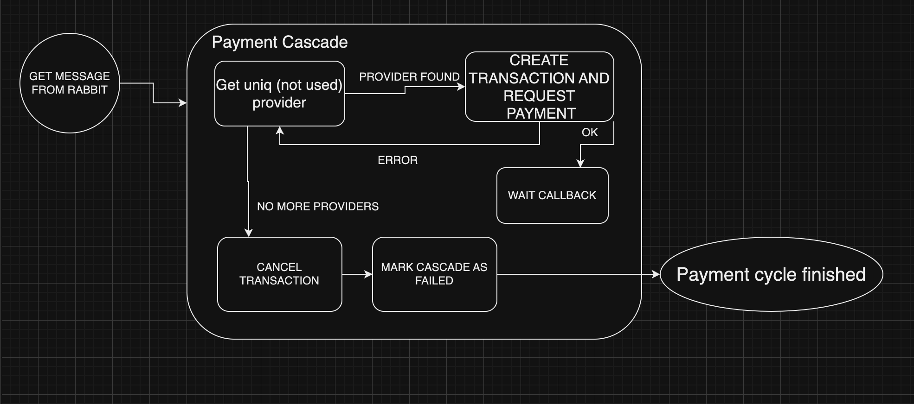

Что получилось: схема работы каскада
Проект https://github.com/M2rk13/Otus-266104/pull/14/files

Slide 10
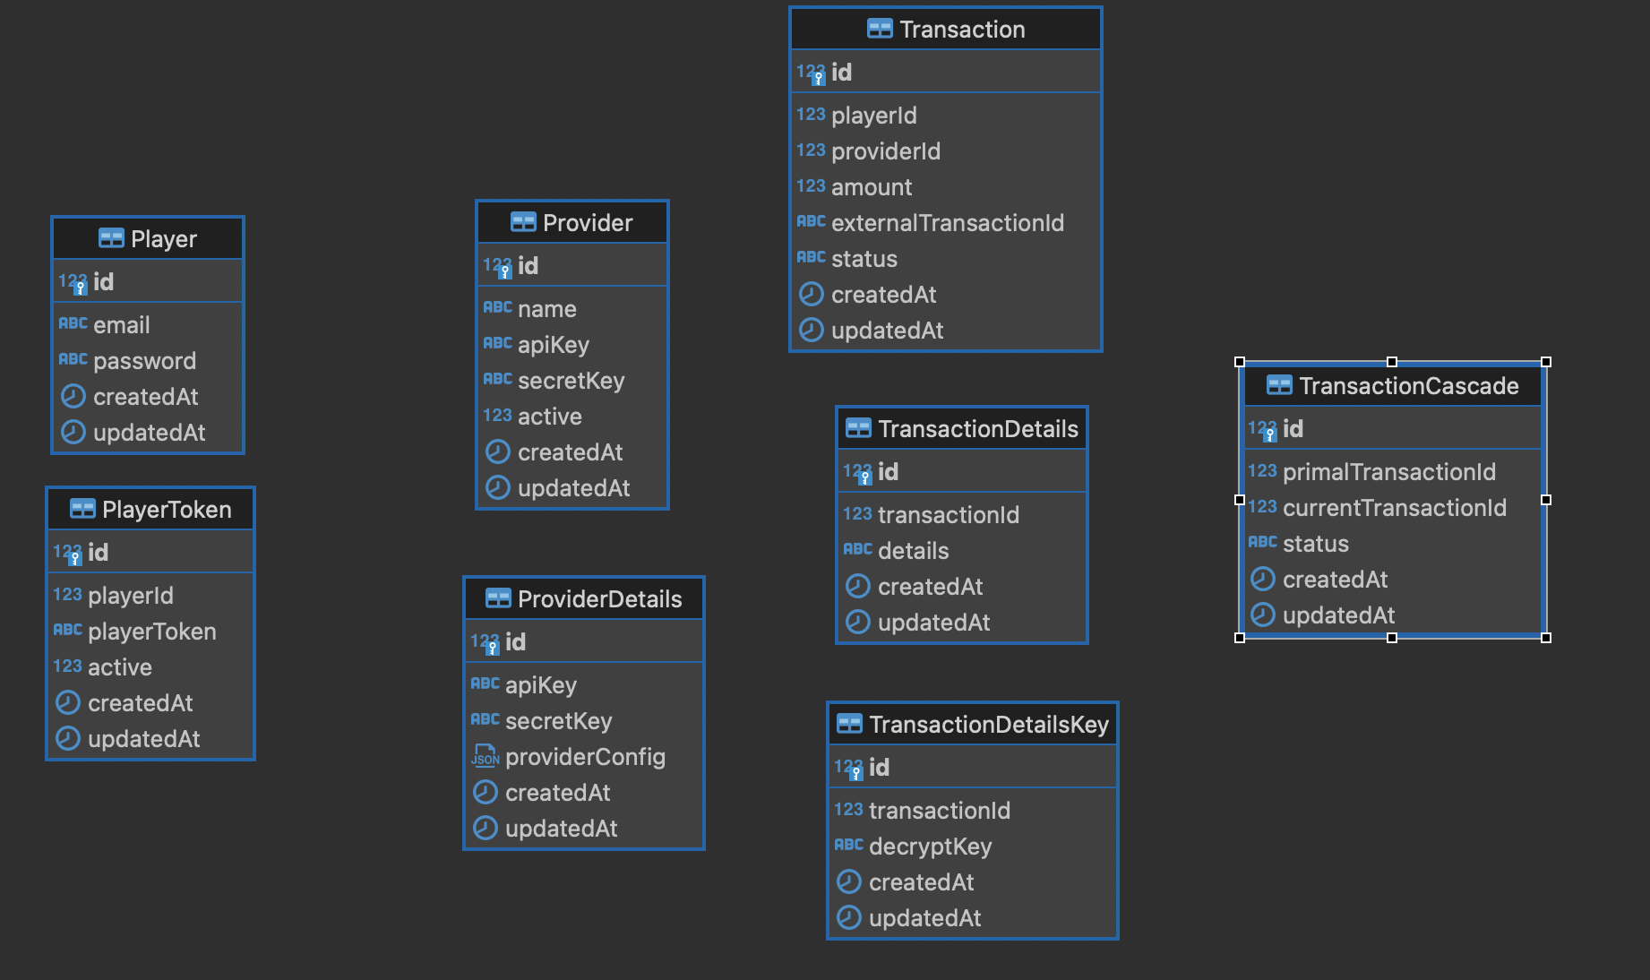
Структура БД

Slide 11
Выводы и планы по развитию
1. | Такая система позволит стабильнее проводить платежи без участия пользователя
2. | Поскольку проект писался с нуля в качестве идеи - то в реальном проекте можно будет сделать упор на безопасность, отказоустойчивость, дополнительные проверки
3. | Основное направление развития идеи должно быть в повышении отказоустойчивость системы при ошибках и высокой нагрузке

Slide 12
Спасибо за внимание!

